Slide 1
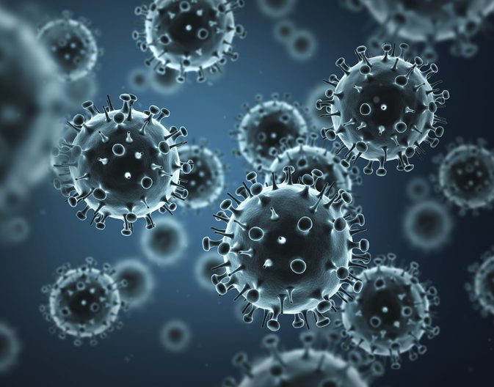
BỆNH CÚM
LÂM SÀNG – PHÒNG NGỪA – ĐIỀU TRỊ
BS TRẦN HẢI ĐĂNG

Slide 2
NỘI DUNG
01
Lịch sử bệnh cúm
02
Nguyên nhân gây bệnh
03
Lâm sàng
04
Điều trị
05
Đường lây – Phòng ngừa
05
Đường lây - Phòng ngừa

Slide 3

LỊCH SỬ BỆNH CÚM

Slide 4
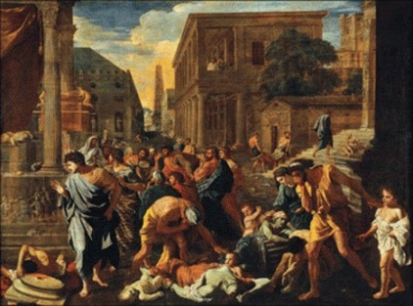
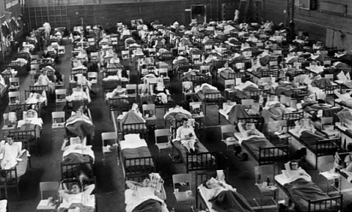
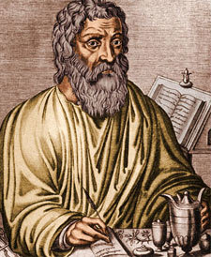
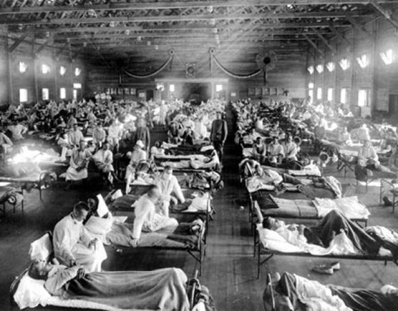
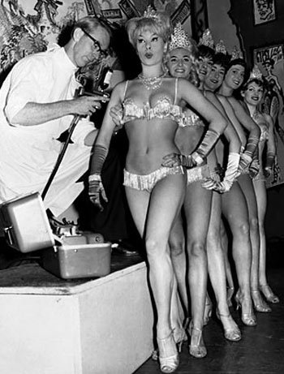
Lịch sử bệnh cúm
Hippocrates
Đại dịch cúm trầm trọng nhất
Tiêm ngừa cúm
Đã nhắc đến các triệu chứng như cúm
Đại dịch cúm TBN
50-100 triệu người chết
Việc chủng ngừa cúm tiến hành thường xuyên
H1N1
Vắcxin
412 TCN
1580
1918-1919
1956-1958
1963
1st
H2N2
Đại dịch cúm đầu tiên
Cúm châu Á
Phát hiện ở TQ, lan sang Mỹ,
2 triệu người chết dù đã có sử dụng vắc xin
Bắt nguồn từ
Á → Phi → Âu

Slide 5
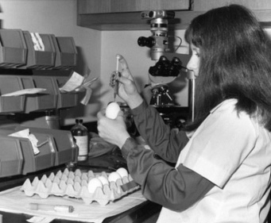
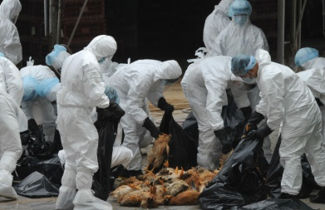
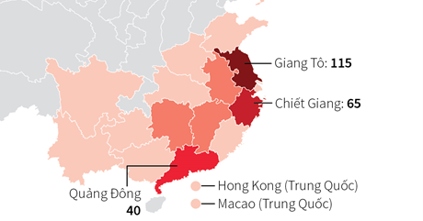
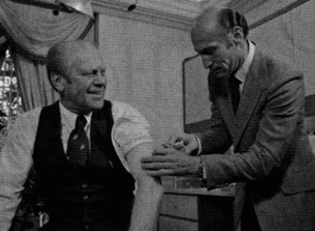
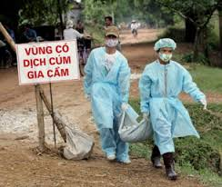
Lịch sử bệnh cúm
Đe doạ trở lại của cúm TBN
Cúm gia cầm
¼ dân số Mỹ tiêm ngừa, có 25 trường hợp tử vong
Xuất hiện ở Việt Nam, tỉ lệ tử vong 49%
H1N1
H5N1
2017-2018
1969
1976
1997-2003
2003-2008
H7N9
H3N2
H5N1
Đe đoạ quay lại của cúm gia cầm
Cúm Hồng Kông
Cúm gia cầm
Trung Quốc có 5 đỉnh dịch, đến tháng 1/2018 có 621 ca tử vong
Phát triển từ dịch cúm châu Á trước đó, 1 triệu người chết
Lan tràn ở các nước châu Á, trong đó có Việt Nam

Slide 6
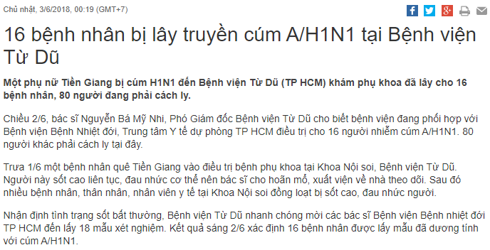
Lịch sử bệnh cúm

Slide 7
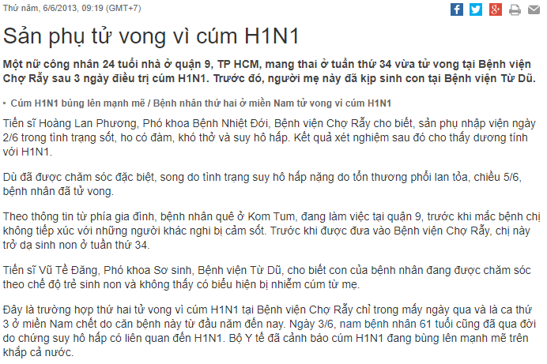
Lịch sử bệnh cúm

Slide 8
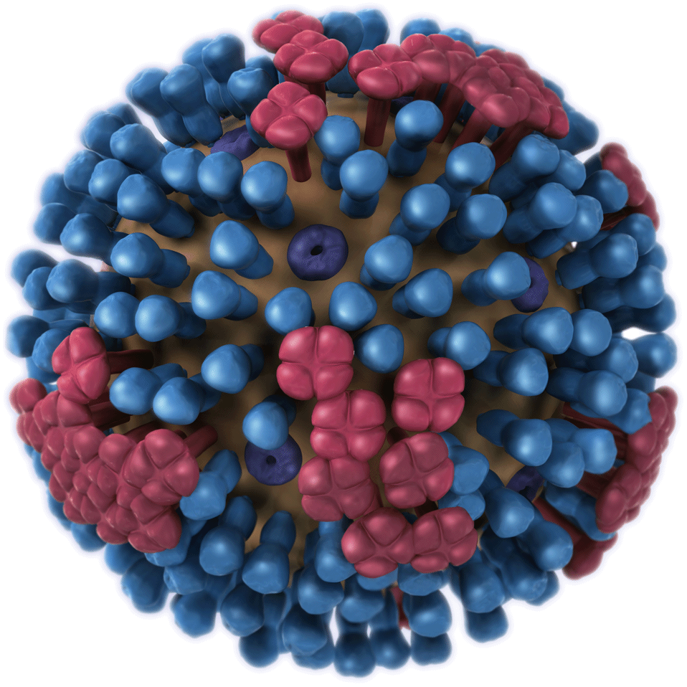
NGUYÊN NHÂN GÂY BỆNH

Slide 9
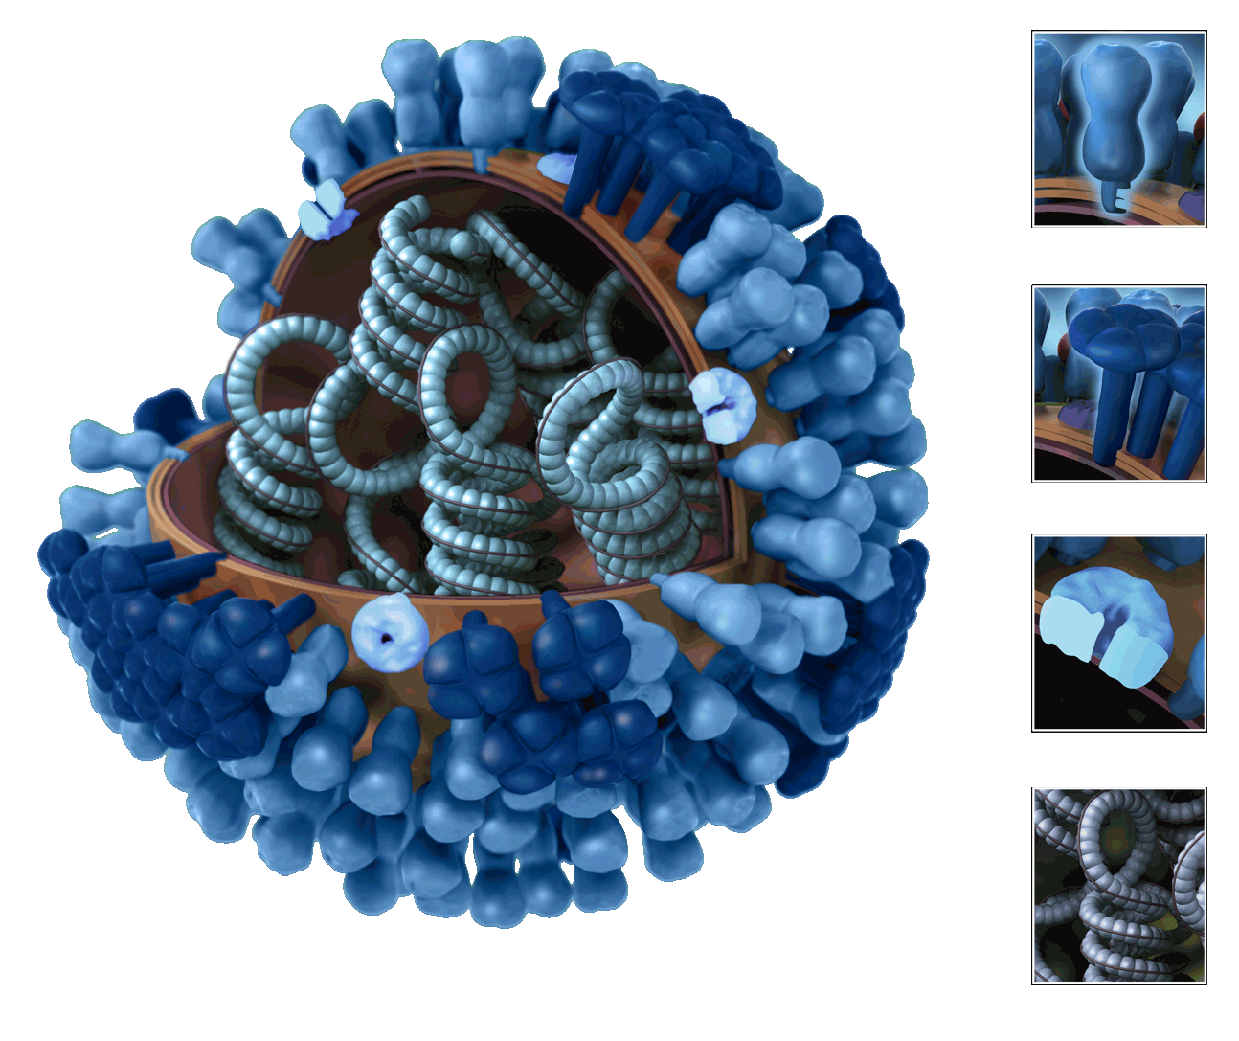
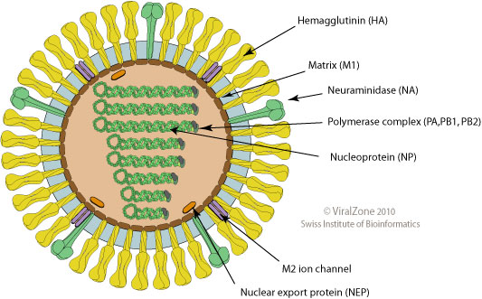
Influenza virus
Cấu tạo
KN bề mặt: H (H1-H15); N (N1-N9)
KN dưới vỏ: M (M1-M2)
RNA virus (Genome: 8 chuỗi RNA)
Họ Orthomyxoviridae

Slide 10
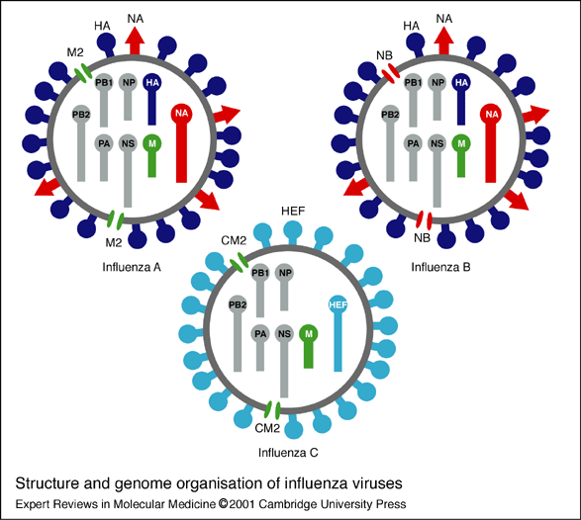
Cúm B
Thường gặp ở người
Không phân thành á chủng
Có thể gây ra những dịch cúm nhỏ
Xếp loại
Cúm A
Gặp ở người, gia cầm, gia súc
Phân thành nhiều á chủng
Có thể gây ra ĐẠI DỊCH CÚM
Cúm C
Không phân thành á chủng
Có thể gây bệnh nhẹ ở người
Không gây dịch

Slide 11
LÂM SÀNG

Slide 12
Thể cúm thông thường
Ủ bệnh
(1-2 ngày)
Không có triệu chứng
Khởi phát
(3 ngày)
Sốt cao đột ngột
Toàn phát
(2-3 ngày)
HC nhiễm trùng nhiễm độc
HC hô hấp
Nhức đầu
Đau mỏi cơ, đau hốc mắt
Mệt mỏi, chán ăn
HC đau
Lui bệnh
Hồi phục hoàn toàn sau 1-2 tuần
Ho, khàn tiếng, nghẹt mũi
Hết sốt
Còn ho, mệt mỏi

Slide 13
Thể cúm có biến chứng
VIÊM PHỔI DO VIRUS CÚM
VIÊM CƠ TIM – VIÊM MÀNG NGOÀI TIM
Sốt, ho, khó thở diễn tiến nhanh
Không đáp ứng điều trị kháng sinh
Tỉ lệ tử vong cao
Hiếm gặp
Làm nặng lên tình trạng suy tim của BN
VIÊM NÃO, MÀNG NÃO
VIÊM TUỶ CẮT NGANG
VIÊM PHỔI BỘI NHIỄM (tụ cầu, phế cầu)
Xảy ra trên bệnh nhân lớn tuổi, COPD, TM,…
Sốt, ho khạc đàm; HC đông đặc
Đáp ứng tốt với điều trị kháng sinh
Thay đổi tri giác (lừ đừ, sảng , co giật, ngưng thở)
Gan to
BIẾN CHỨNG TẠI PHỔI KHÁC
SẨY THAI
Viêm thanh-khí-phế quản
Đợt cấp COPD/hen
Bn đang mang thai có triệu chứng nghi cúm cần khám và điều trị sớm
VIÊM XOANG, VIÊM TAI GIỮA
BIẾN CHỨNG THẦN KINH NGOẠI BIÊN
Sổ mũi đục, hôi, nghẹt mũi, đau nặng mặt
Đau tai, chảy mủ tai
Hội chứng Guillain Baree

Slide 14
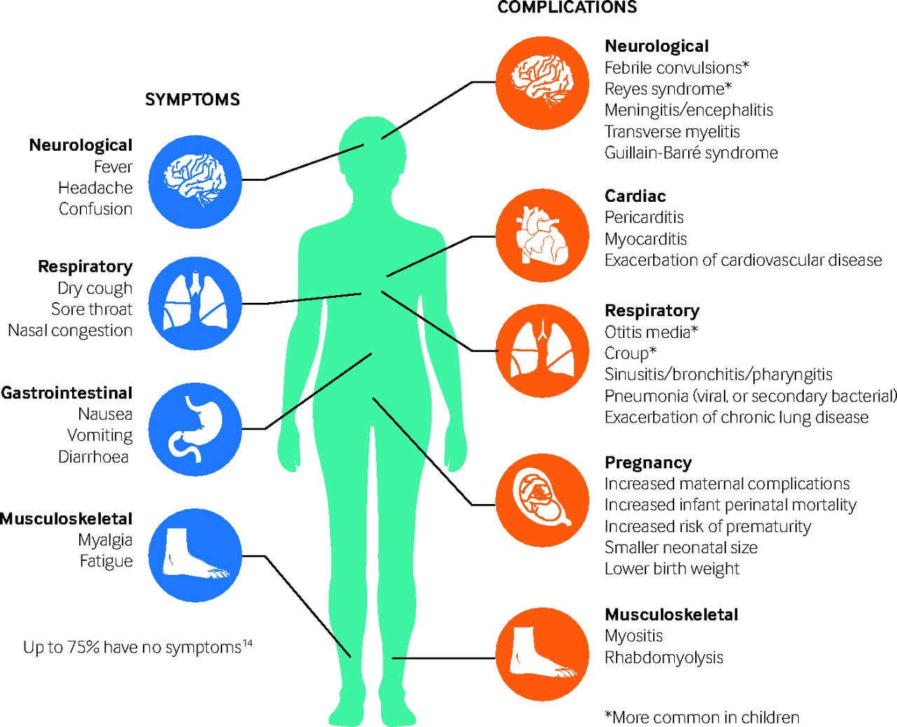
LÂM SÀNG BỆNH CÚM

Slide 15
ĐIỀU TRỊ

Slide 16
Điều trị
Hạ sốt
Tăng đề kháng
Đảm bảo thông khí
01
02
03
Thở Oxy qua sonde mũi, qua ống mở khí quản,…
Paracetamol
10-15mg/kg
Nghỉ ngơi, bù dịch
Vitamin C 1-2g/ngày
Điều trị trị chứng
Thuốc kháng virus
Kháng sinh
04
05
06
Kháng histamin H1
Giảm ho, long đàm
Uống: Oseltamivir
Khí dung: Zanamivir
Nếu có bội nhiễm

Slide 17
ĐƯỜNG LÂY – PHÒNG NGỪA

Slide 18
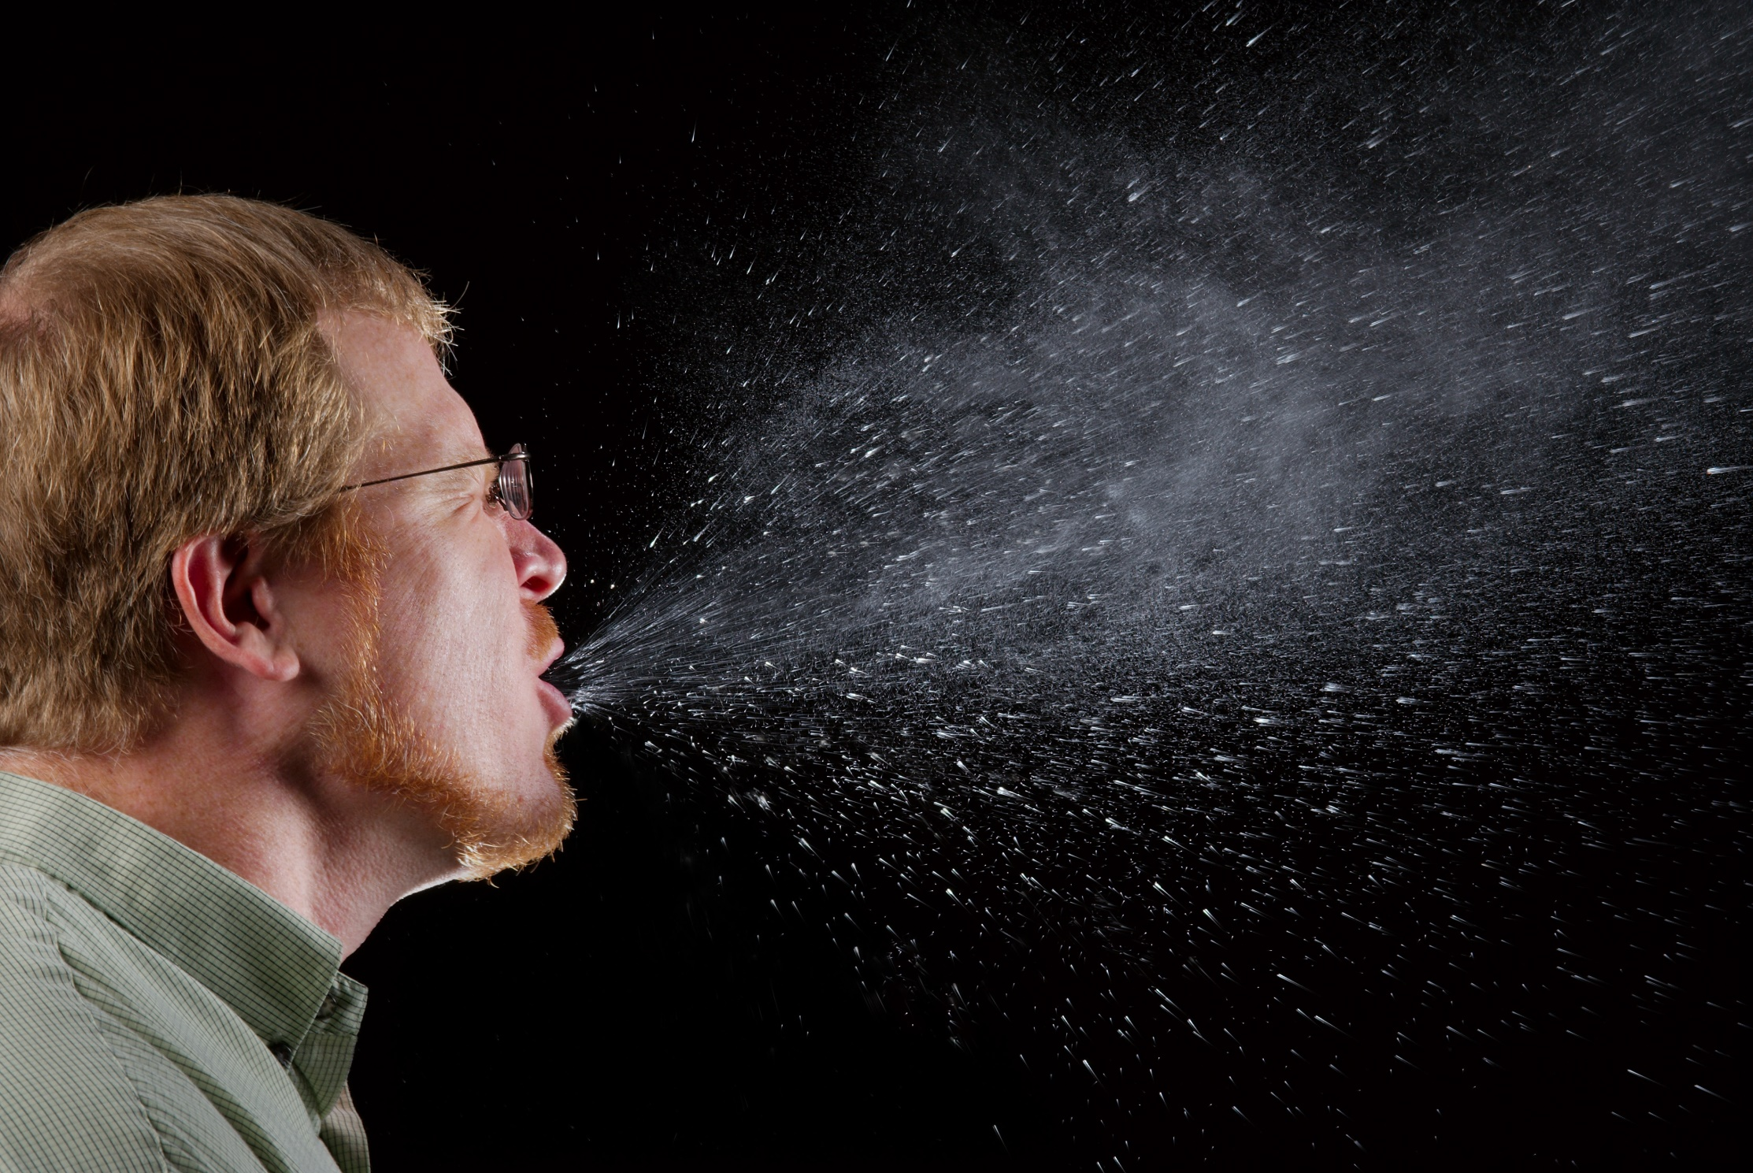

Slide 19
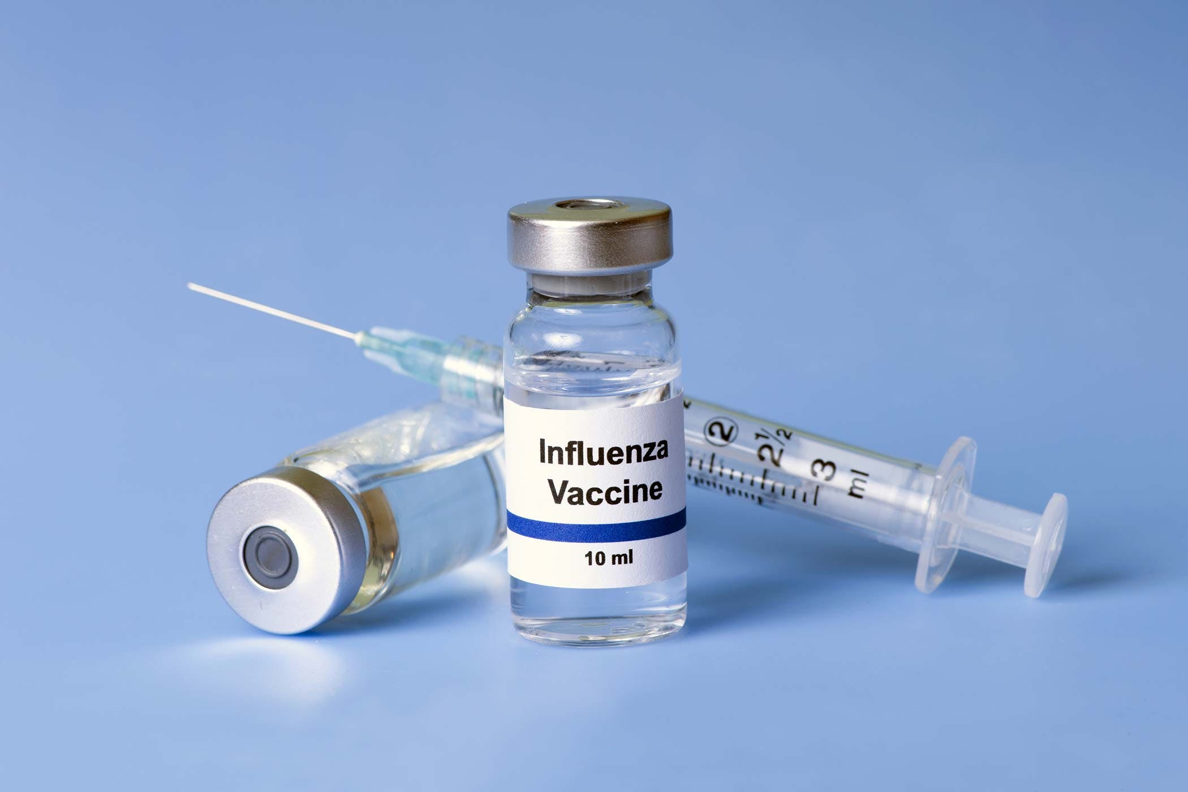
Phòng ngừa

Slide 20
Vaccine cúm
Trẻ em < 5 tuổi
Người >50 tuổi
Phụ nữ mang thai
Có bệnh lý mạn tính
ĐỐI TƯỢNG

Slide 21
Vaccine cúm
Dị ứng trứng gà
Trẻ nhỏ
<6 tháng
Đã từng có phản ứng nặng với vaccine cúm
CHỐNG
CHỈ
ĐỊNH

Slide 22
Xin cám ơn đã
chú ý lắng nghe

